Slide 1
Social Network Analysis
Group 6
July 02, 2024

Slide 2
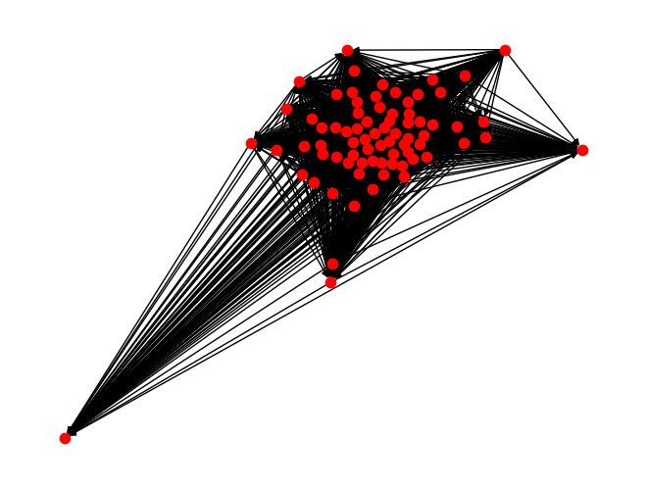
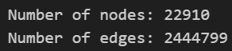
Identificare il dataset di partenza
Grafo delle citazioni di Arxiv HEP-TH (teoria della fisica delle alte energie) nel periodo compreso tra gennaio 1993 e aprile 2003
Nodi = papers accademici
Connessioni = citazioni di un paper all’interno di un altro paper
Grafo diretto, i nodi hanno precise direzioni, dimostrando quale paper ne cita un altro

Slide 3
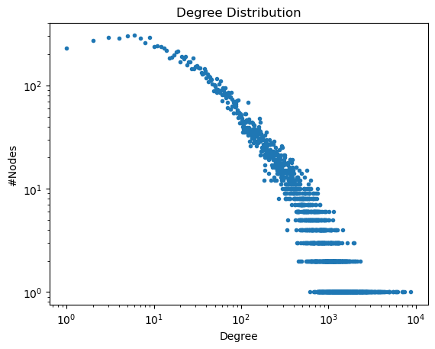
Distribuzione del grado

Slide 4
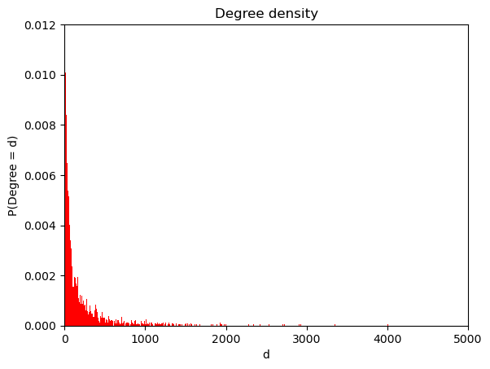
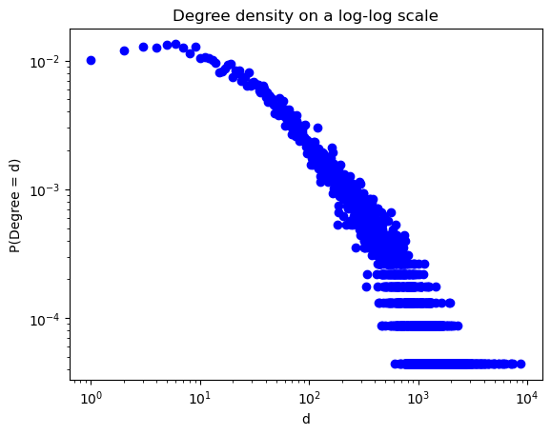
Densità

Slide 5
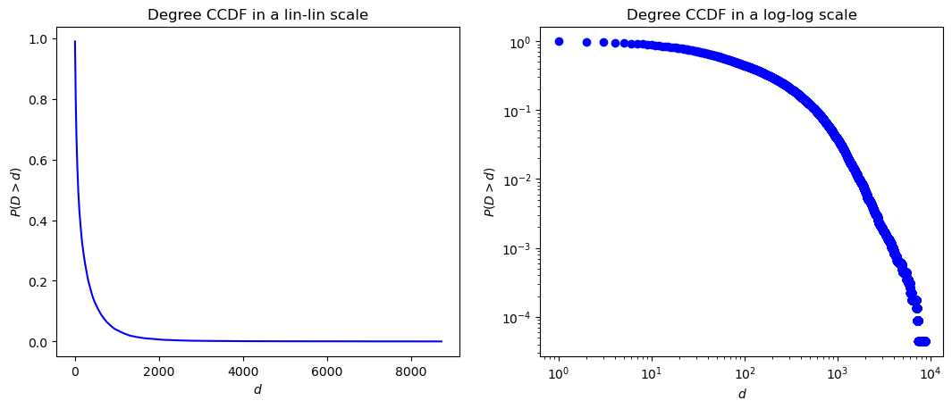
Complementary Cumulative Distribution Function (CCDF)

Slide 6
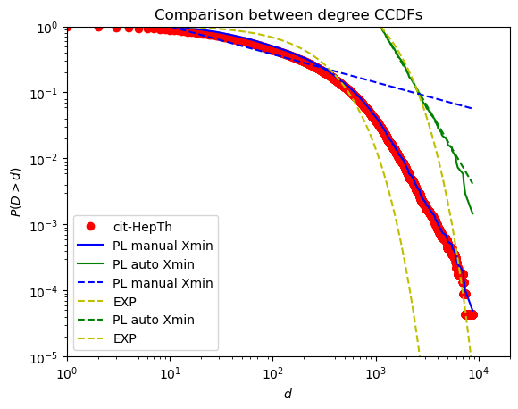
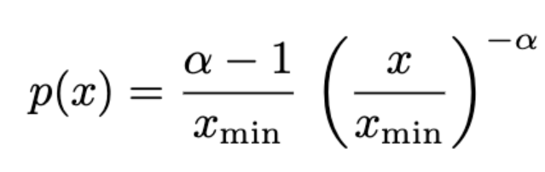
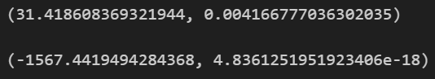
Confronto con funzione Power Law
Loglikelihood p-value
Power law exponential

Slide 7

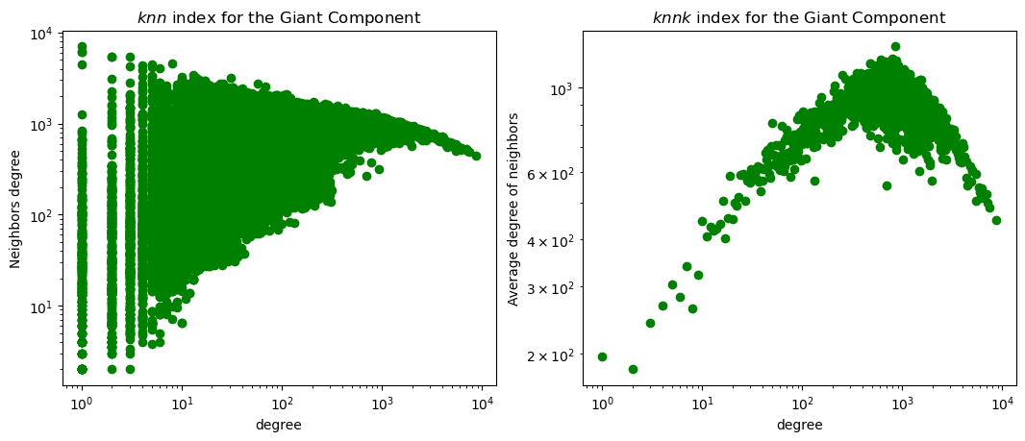
Assortatività

Slide 8
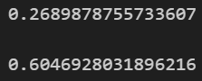
Clustering
Global Transitivity (C1) =
Average Local Transitivity (C2) =
C1
Solo il 26% delle possibili triadi nel grafo sono effettivamente chiuse. Se scegliamo tre nodi casuali che formano una "V" (un cammino di due passi), c'è una probabilità del 26% che quei tre nodi formano effettivamente un triangolo (cioè, che il terzo nodo sia connesso direttamente al primo nodo). Un valore di transitività di 0,26 indica che il grafo ha una bassa densità di triadi chiuse
C2
Un valore medio di 0,6 indica che, in media, il 60% delle possibili connessioni tra i vicini di ogni nodo esistono effettivamente. Questo è considerato un valore relativamente alto

Slide 9
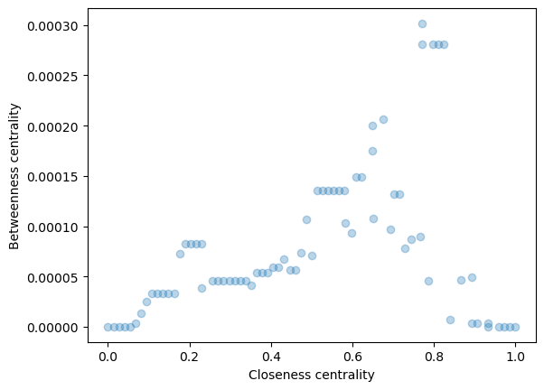
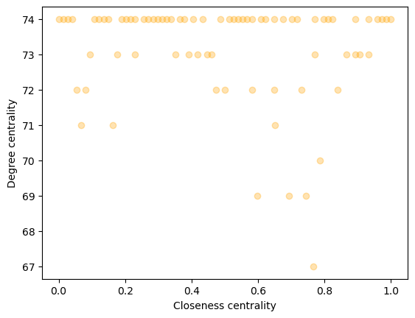
Centralità
Buona correlazione tra betweenness centrality e closeness centrality indica che i nodi più importanti in termini di intermediazione nei percorsi sono anche quelli più vicini al resto della rete
Pessima correlazione tra la closeness centrality e il degree centrality indica che i nodi con un alto grado (cioè, quelli con molte connessioni dirette) non necessariamente sono quelli che possono raggiungere rapidamente tutti gli altri nodi della rete

Slide 10
Centralità
Buona correlazione tra betweenness centrality e closeness centrality indica che i nodi più importanti in termini di intermediazione nei percorsi sono anche quelli più vicini al resto della rete
Pessima correlazione tra la closeness centrality e il degree centrality indica che i nodi con un alto grado (cioè, quelli con molte connessioni dirette) non necessariamente sono quelli che possono raggiungere rapidamente tutti gli altri nodi della rete

Slide 11
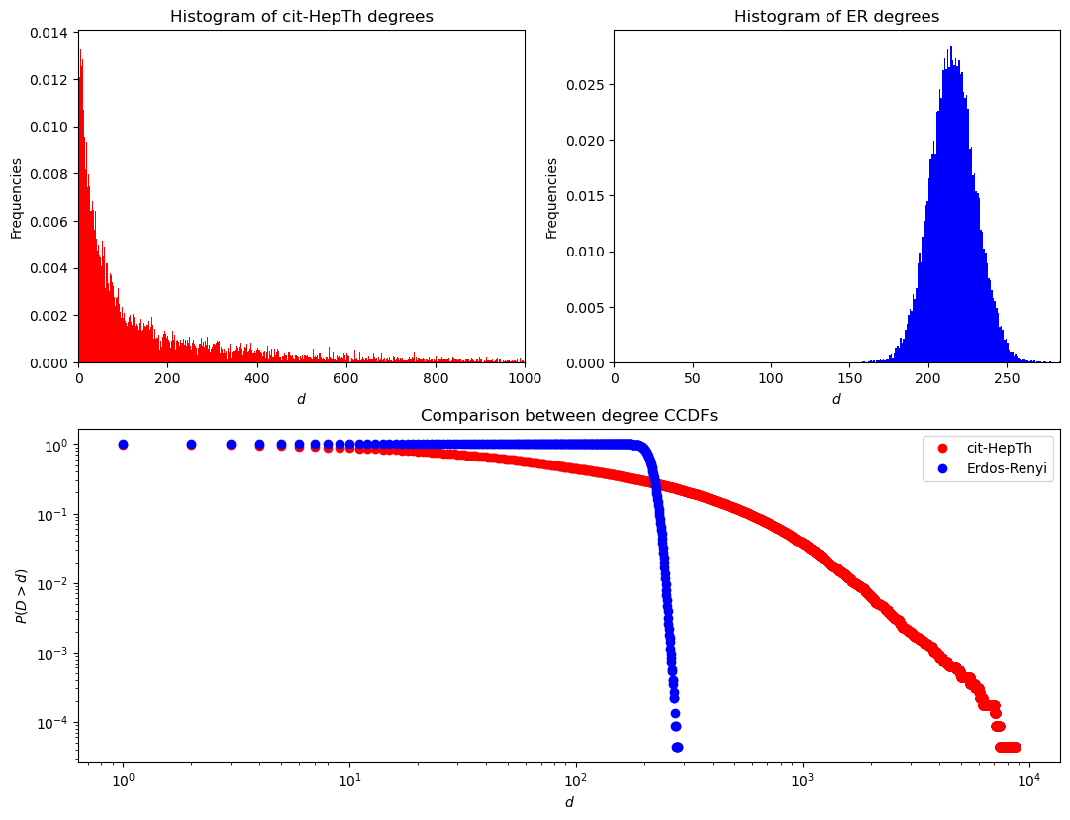
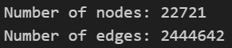
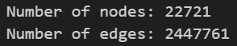
Comparazione con modello Erdős–Rényi (ER)
Giant Component
Erdős–Rényi (ER)

Slide 12
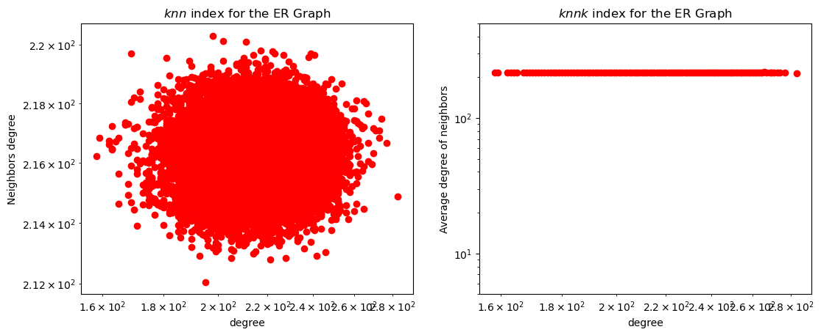
Assortatività

Slide 13
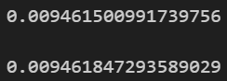
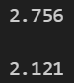
Clustering e Shortest Path
Global Transitivity (C1) =
Average Local Transitivity (C2) =
UNWEIGHTED Shortest Path GC =
UNWEIGHTED Shortest Path ER =

Slide 14
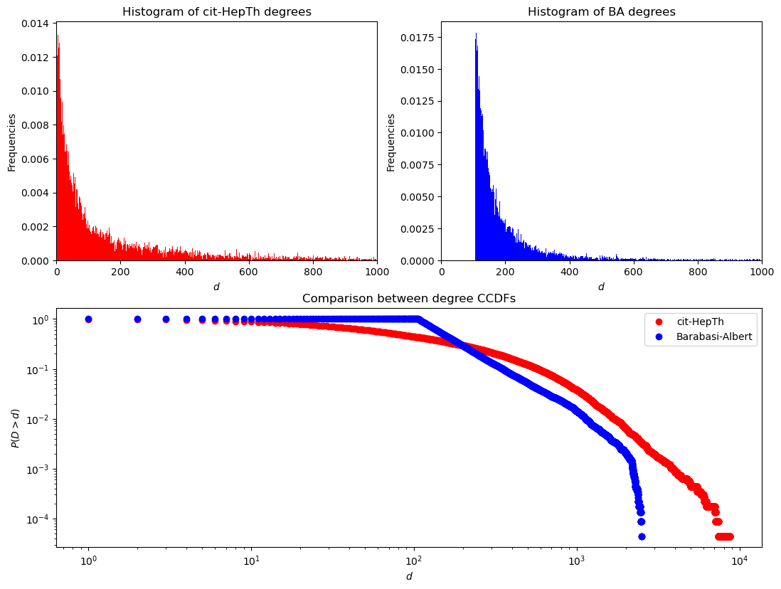
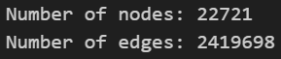
Comparazione con modello Barabasi-Albert (BA)
Giant Component
Barabasi-Albert (BA)

Slide 15
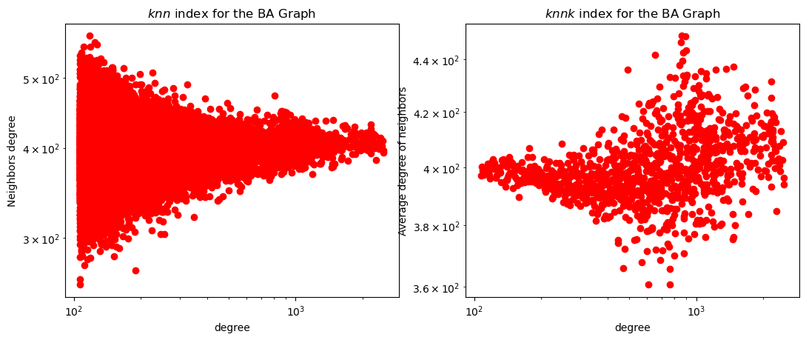
Assortatività

Slide 16
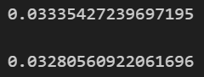
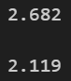
Clustering e Shortest Path
Global transitivity (C1) =
Average Local Transitivity (C2) =
UNWEIGHTED Shortest Path GC =
UNWEIGHTED Shortest Path BA =

Slide 17
Community detection
Metodi scelti:
Label Propagation: Rapido ma meno stabile, utile per una prima esplorazione.
Louvain : Fornisce una buona combinazione di modularità elevata e comunità ben definite, risultando in un numero moderato di comunità di dimensioni variabili.
Infomap: Spesso rileva più comunità di dimensioni minori, catturando dettagli nella struttura gerarchica del grafo.

Slide 18
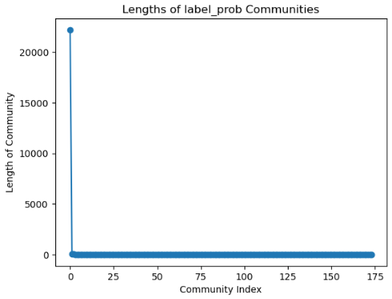
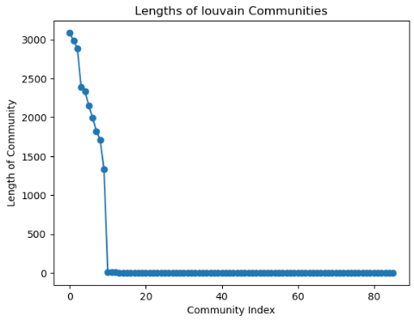
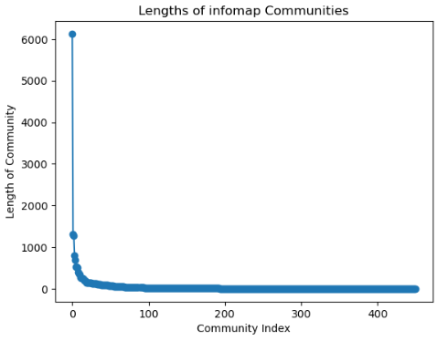
Community detection
Essendo un grafo su un argomento molto specifico, ogni argomento tende a formare un cluster di articoli strettamente correlati, poiché i ricercatori citano prevalentemente lavori all'interno dello stesso tema.
I ricercatori tendono a lavorare in gruppi o collaborazioni che producono insiemi di articoli correlati
Gli articoli tendono a citare lavori precedenti dello stesso campo, creando cluster densi all'interno di sottodiscipline specifiche.

Slide 19
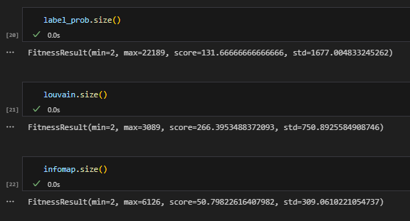
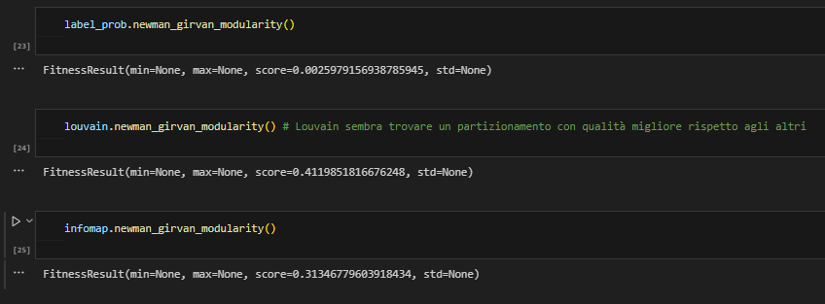
Community detection
Confronto dei diversi algoritmi attraverso l'analisi della modularità:
Label propagation: grande variabilità nelle dimensioni delle comunità, con alcune comunità molto grandi. Questo potrebbe indicare la presenza di un hub o di un nodo altamente centrale che domina (lavori molto citati).
Louvain: Mostra una moderata variabilità nelle dimensioni delle comunità, con comunità generalmente più grandi rispetto a label propagation ma senza dimensioni estreme. Questo potrebbe indicare una struttura comunitaria più equilibrata.
Infomap: Caratterizzata da comunità di dimensioni più uniformi e generalmente più piccole. Questo potrebbe indicare una suddivisione più fine della rete in comunità di dimensioni simili.

Slide 20
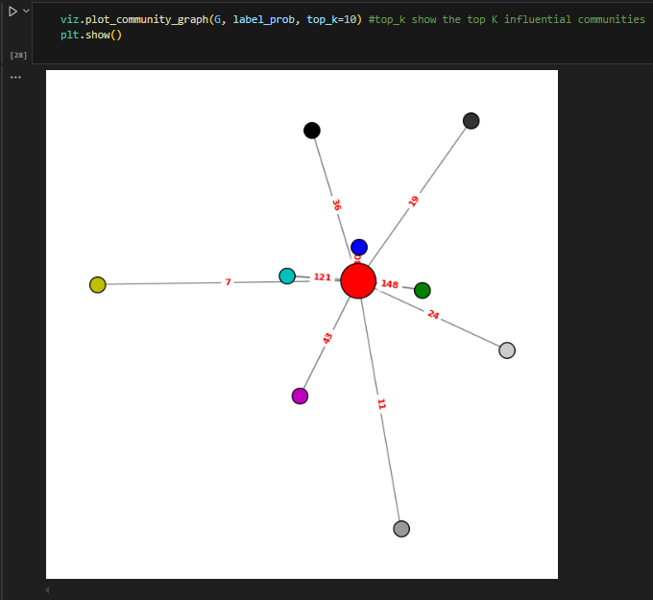
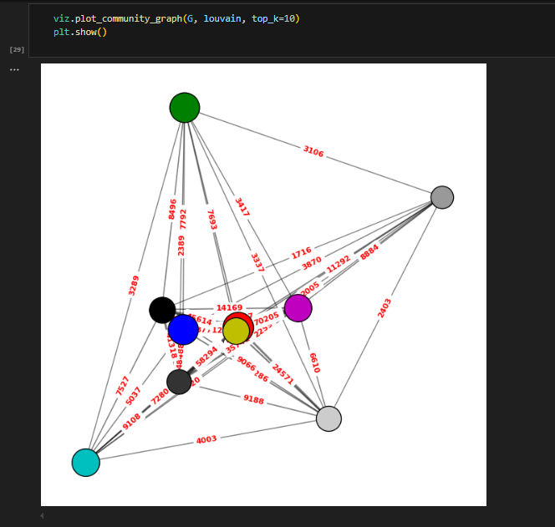
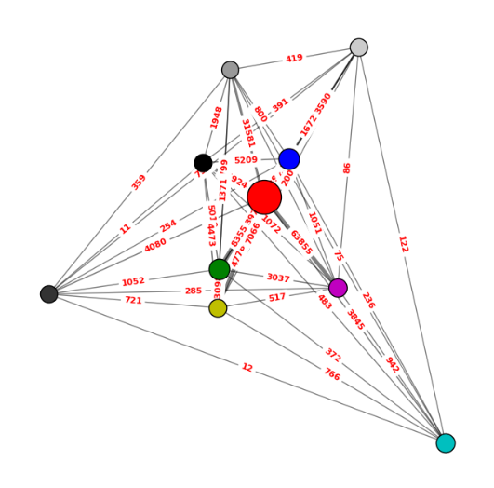
Community detection
Per una visualizzazione più semplice utilizziamo viz.plot_community_graph, che permette di collassare tutte le comunità in nodi, generando le comunità di dimensione proporzionale al numero di nodi che fanno parte della comunità e gli archi sono pesati e di dimensione variabile in base al numero di archi che intercorrono tra le comunità (#top_k = 10 per visualizzare le prime comunità più influenti)
Label propagation
Louvain
Infomap

Slide 21
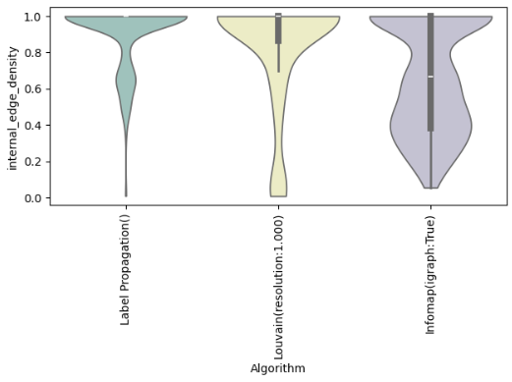
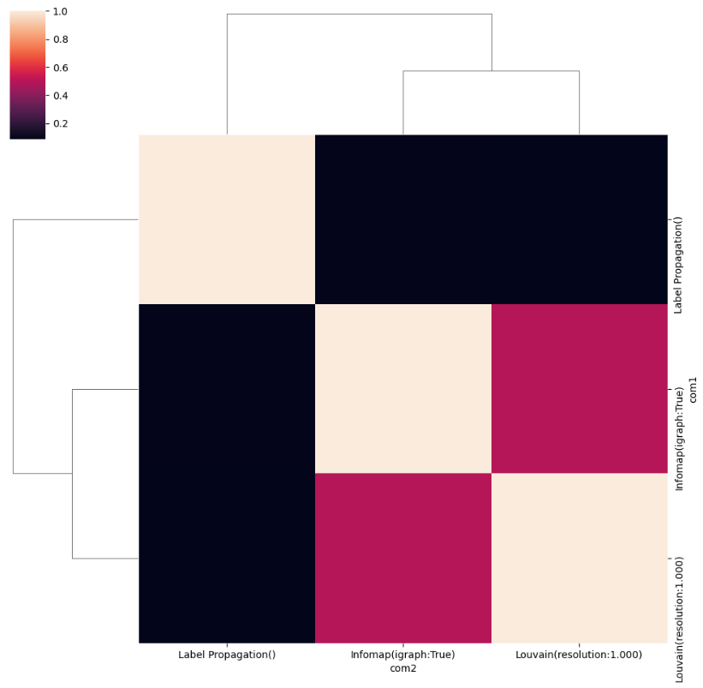
Community detection
Come la fitness si distribuisce nelle comunità
Matrice di similirità
Label Propagation rileva comunità con un'ampia gamma di densità interne, da molto alte a molto basse. Questo potrebbe indicare che alcune comunità sono molto ben definite mentre altre sono meno coese.
Louvain rileva comunità con densità interne molto elevate e uniformi, confermando la sua capacità di creare comunità ben definite e dense.
Infomap rileva comunità con una varietà di densità interne, riflettendo la sua capacità di catturare strutture più complesse e gerarchiche.
Label Propagation e Louvain identificano comunità significativamente diverse rispetto a Infomap, che mostra una moderata somiglianza con Louvain

Slide 22
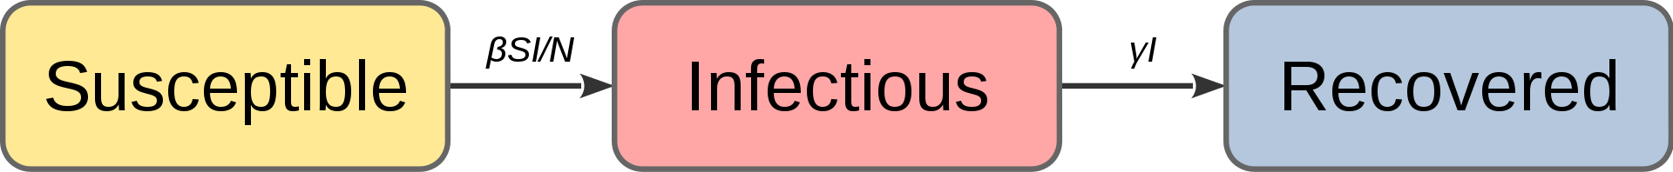
3. Epidemic Modeling
Cerchiamo ora di comprendere come un network di citazioni sia studiabile con un approccio epidemiologico, utilizzando un grafo diretto.

Slide 23
NDlib
Parametri per la simulazione
Utilizziamo la libreria NDlib per sviluppare un’analisi dei tre modelli epidemiologici compartimentali.
S: paper che non è ancora stato citato
I: paper citato - che "riceve" la citazione, dunque che può diffondersi tra altre pubblicazioni
R: paper che non vengono più citati - in una serie temporale, sono quelli che non contribuiscono al diffondersi del proprio contributo
La popolazione è nettamente suddivisa in insiemi, ovvero compartimenti.
SI: influenza di un paper sulle altre pubblicazioni
SIS: influenza di un paper che non persiste all’interno del grafo
SIR: influenza di un paper in un periodo ti tempo, senza che questo venga poi ripreso

Slide 24
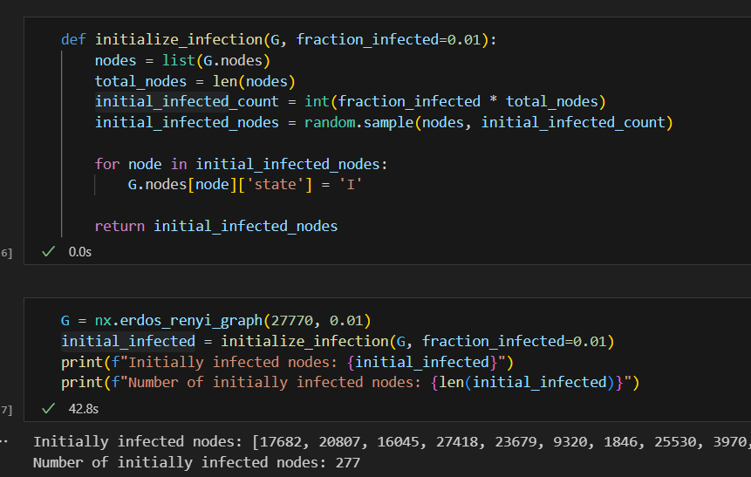
Impostiamo la simulazione
Per calcolare beta (trasmission rate) e lambda (recovery rate) adottiamo un approccio euristico considerando che un average degree alto solitamente implica una trasmissibilità alta, mentre un average clustering alto può inibire la diffusione all'interno di altre aree della struttura.
Usiamo beta così calcolato per il primo modello.

Slide 25
SI Model
In questo modello, possiamo osservare come una certa pubblicazione esercita la sua influenza su altri nodi, osservando in che modo cresce il tasso di "infected".
Questo tipo di modello è SI senza dinamica vitale, ovvero senza che ci sia un ciclo di nascita e morte come per un network di individui.

Slide 26
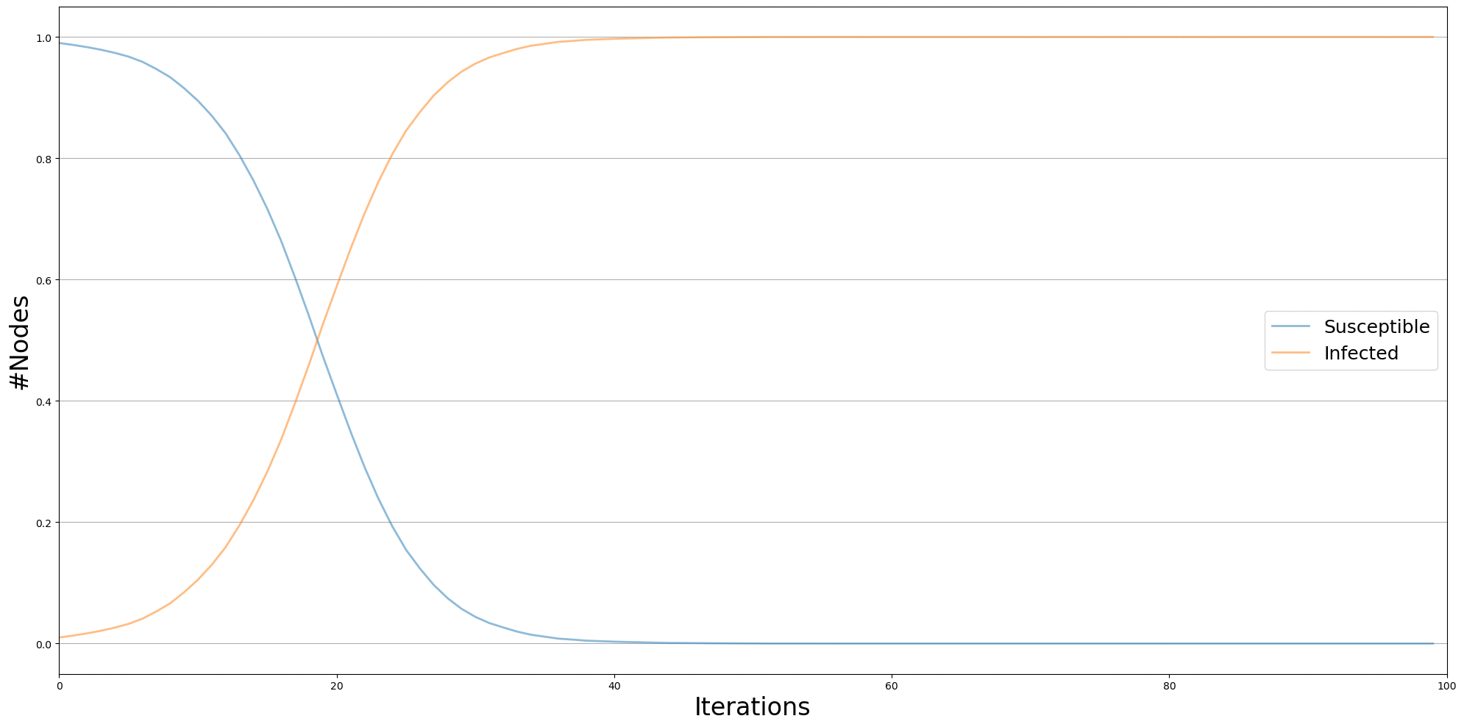
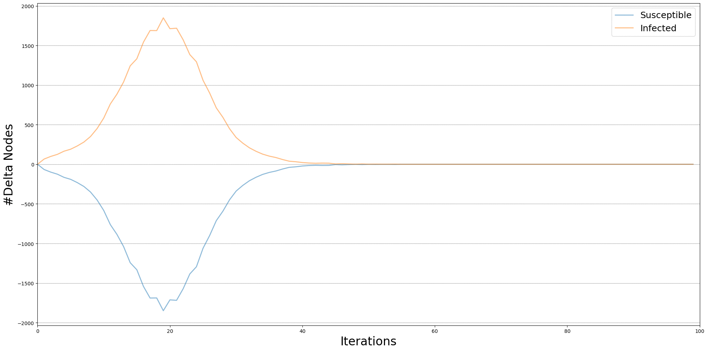
Diffusion trend & diffusion prevalence - SI

Slide 27
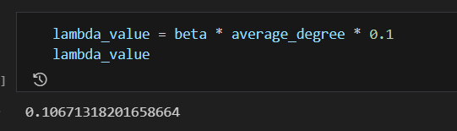
SIS Model
In questo modello si osserva una condizione aggiuntiva: quella in cui un paper possa essere citato nuovamente, tornando quindi da una fase di suscettibilità a una di infezione.
Abbiamo calcolato un nuovo parametro.
Studiamo ora la simulazione con questo infection rate, piuttosto alto.

Slide 28
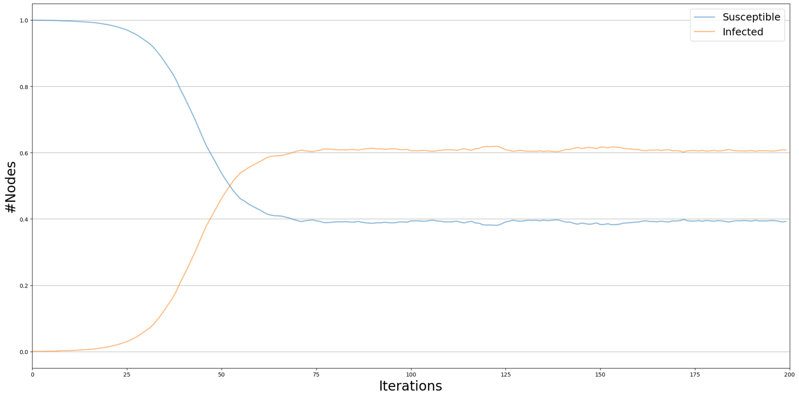
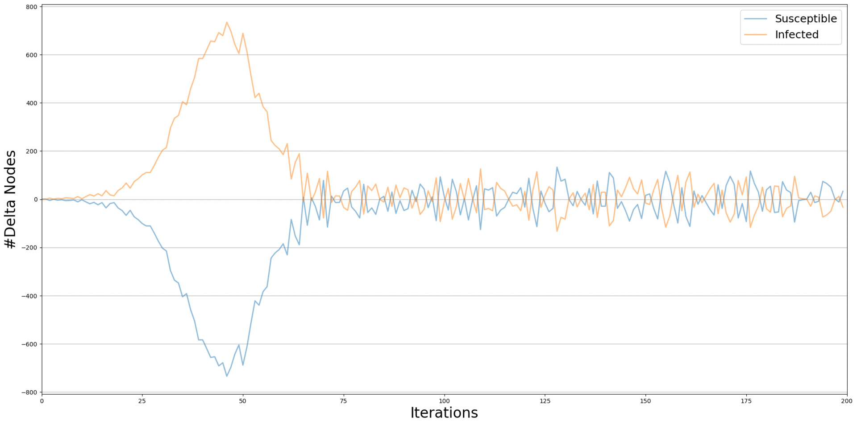
Diffusion trend & diffusion prevalence – SIS [lambda: 0.1]
Per la simulazione del modello SIS, ci siamo concentrati sui nodi più connessi. Abbiamo quindi definito infetti i nodi più connessi. Nella prima simulazione, i primi 10; nella seconda, 20; nella terza, 100; nella quarta, 1000.

Slide 29
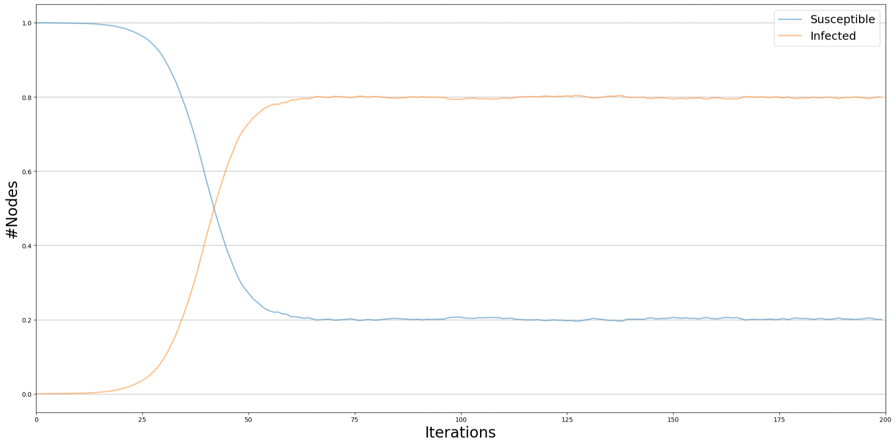
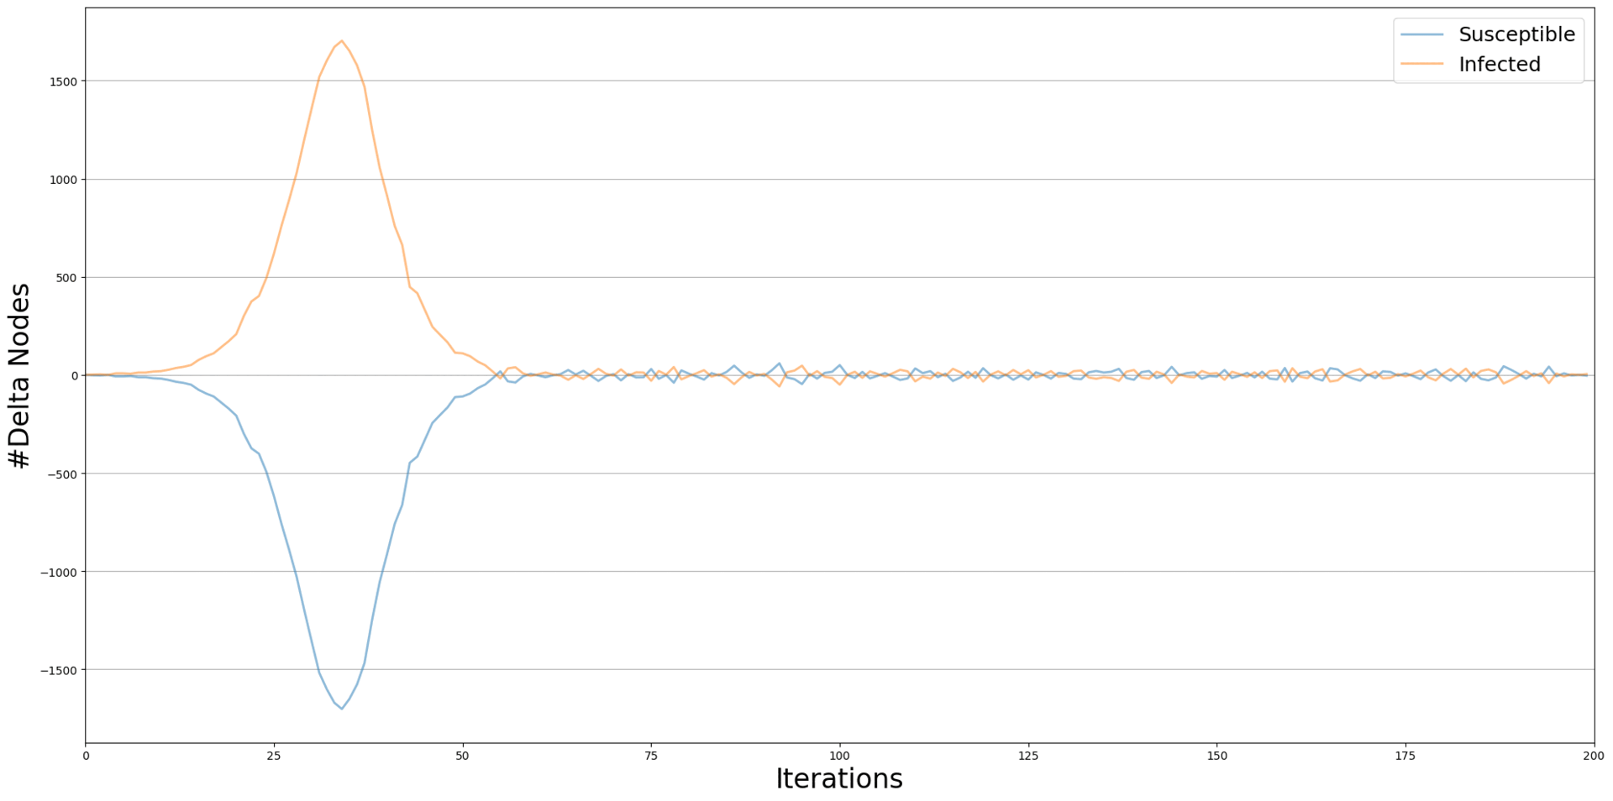
Diffusion trend & diffusion prevalence – SIS [lambda: 0.01]
Proviamo a notare quali differenze ci sono dividendo lamba per 10.
L’oscillazione è dunque molto minore.

Slide 30
SIR Model
Il terzo modello rappresenta invece uno scenario in cui, durante il tempo, il livello di influenza di un certo paper diminuisce, generando una progressiva decrescita di citazioni.
Dal momento che non abbiamo la possibilità di svolgere una time-series analysis, dobbiamo interpretare il network come statico, supponendo che i Recovered siano paper che non citeranno più il testo col quale sono uniti.

Slide 31
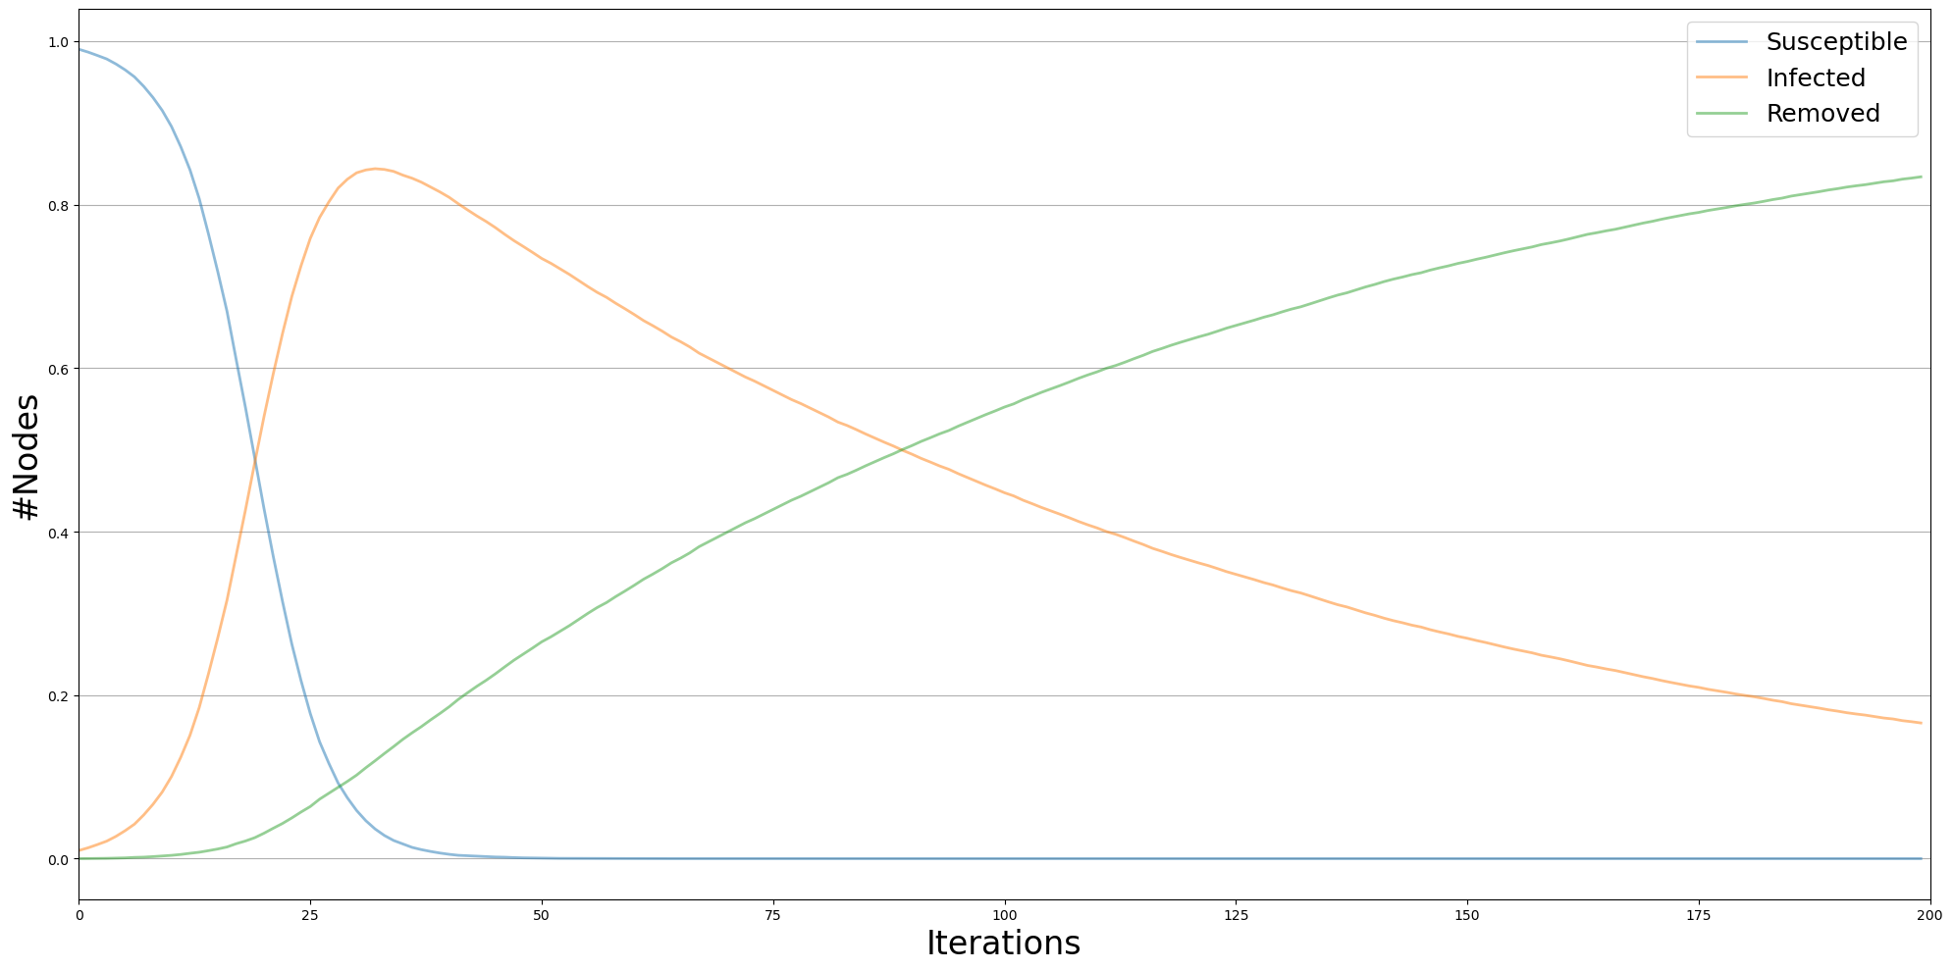
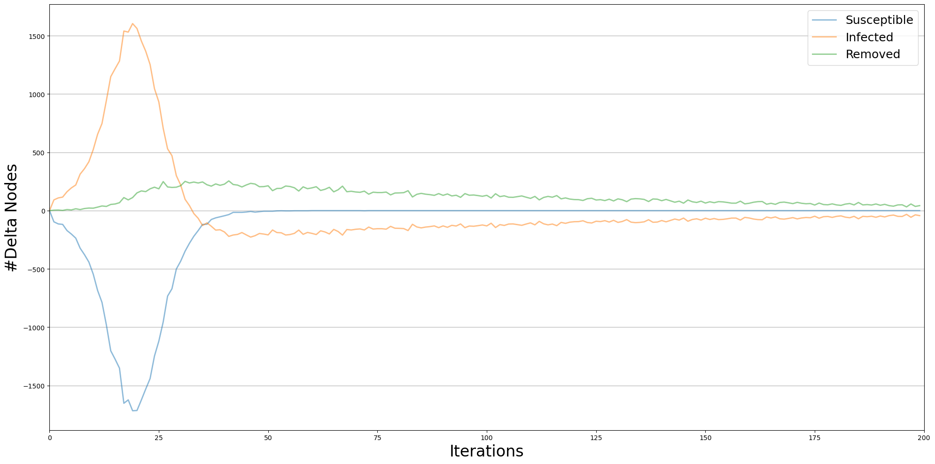
Diffusion trend & diffusion prevalence – SIR
Inizialmente, guardiamo come si comporta il modello con un recovery rate (gamma) impostato a 0.01.

Slide 32
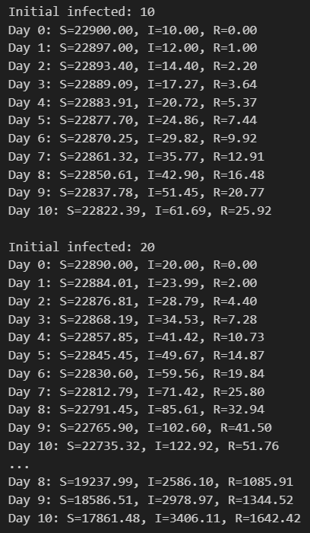
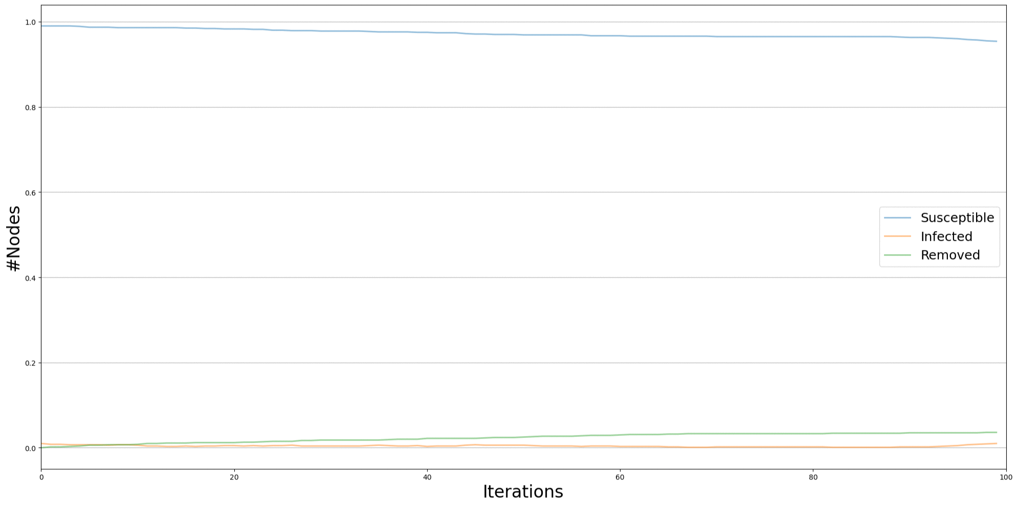
Simulazione del modello SIR al variare dei giorni e di I

Slide 33
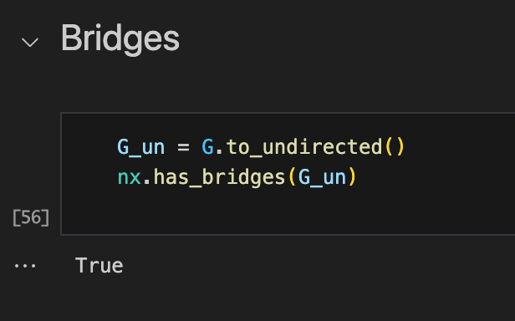
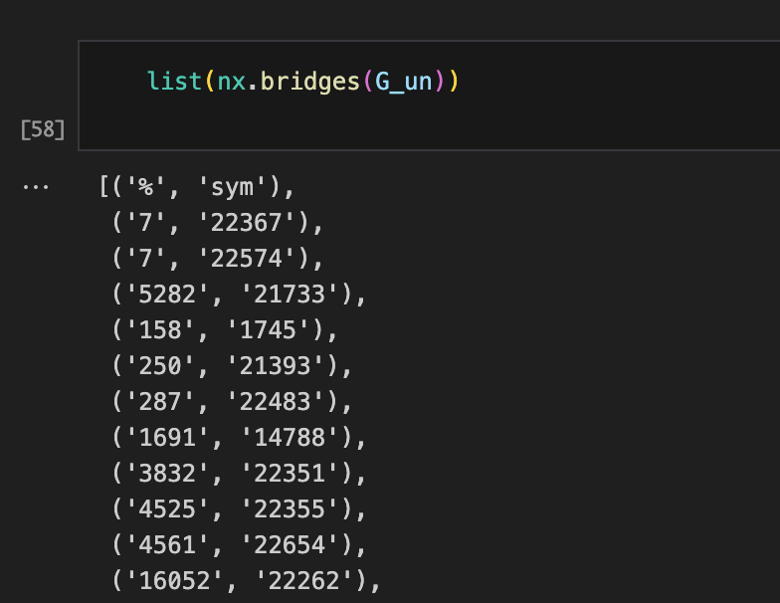
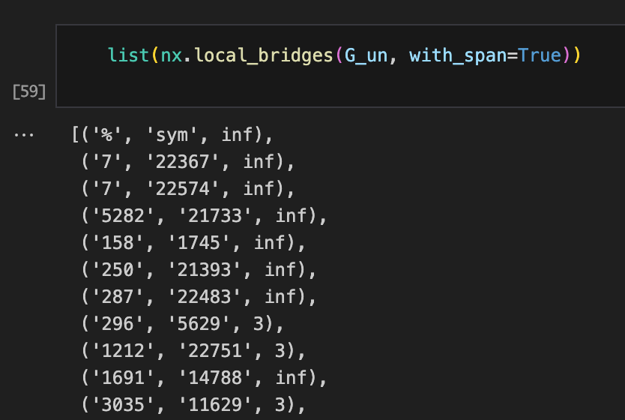
Robustezza
Da dove cominciamo? Dai Bridges!

Slide 34

Robustezza
La chimata .local_bridges permette di calcolare per ogni coppia di archi che costituiscono un bridge, forniscono la lunghezza del cammino nel caso in cui venissero rimossi.
Se si tratta di local bridges, ottengo un numero che indica la lunghezza del cammino; se ottengo "inf" allora mi trovo davanti a dei global bridges - i global bridges sono quegli archi la cui rimozione comporrebbe la scomposizione del grafo
Considerando la grandezza del grafo, cerchiamo di vedere quante coppie danno "inf" (i.e. sono global bridges) e quante coppie invece si troverebbero ad avere solo un cammino di lunghezza diversa nel caso in cui il loro arco venisse rimosso.

Slide 35

Robustezza
La neighborhood overlap (o Jaccard) è una misura che ci permette di vedere quanti vicini sono comuni a due nodi e normalizzare la quantità di vicini. Se l'overlap è 0, allora si ha un local bridge. All'aumentare dei vicini in comune, si ha un incremento della forza del legame.
L'overlap e la betweennes hanno una correlazione inversa.

Slide 36


Robustezza
Come continuiamo? Misuariamo i valori Molloy-Reed e la breakdown_threshold per capire come aspettarci dagli attacchi che eseguiremo sulla rete.

Slide 37




Robustezza
Prove di smantellamento della rete sul grafo intero.

Slide 38





Robustezza

Slide 39
Robustezza
Questa rete è praticamente indistruttibile. La ricerca in high energy physics è salva!

Slide 40
Opinion Dynamics
Contesto: immaginiamo che l’opinione sia una congettura scientifica discussa all’interno degli articoli che formano i nodi della nostra rete.
Ciascun nodo può assumere valori tra 0 e 1, dove 0 corrisponde a negare la congettura, 1 ad accettarla.
Simuliamo l’interazione tra i nodi con il modello Algorithmic Bias, immaginando quindi che l’interazione sia mediata da un recommender system, che tende a favorire l’interazione tra nodi con un’opinione più simile.

Slide 41

Opinion Dynamics
Per motivi di tempo computazionale estraiamo un sottografo connesso di circa 1000 nodi su cui eseguiamo la simulazione.

Slide 42
Opinion Dynamics
Cominciamo a vedere cosa succede sul corrispondente grafo completamente connesso al variare di epsilon (open mindedness) e gamma (forza del recommender system).

Slide 43






Gamma = 0.5
Gamma = 1

Slide 44



Gamma = 1.3

Slide 45
Opinion Dynamics
Cosa osserviamo?
Convergenza veloce ma che rallenta all’aumentare di gamma.
Epsilon piccolo porta a frammentazione, grande a convergenza.
Al crescere di gamma aumenta la frammentazione: ovvero la presenza di un recommender system accentua le divisioni.
Vediamo ora cosa succede con la nostra rete.

Slide 46






Gamma = 0.5
Gamma = 1

Slide 47



Gamma = 1.3

Slide 48
Opinion Dynamics
Cosa osserviamo?
A parità di epsilon e gamma aumenta notevolmente la frammentazione: questo succede perché le comunità in una rete reale tendono a chiudersi e il recommender system accentua questo fenomeno.
Aumenta molto il numero di iterazioni necessarie per raggiungere convergenza.

